Slide 1

第五次上机题目讲解
讲解人：陈伟
单 位：厦门大学信息学院
2022年11月2日

Slide 2
主题
本次上机的主题为
“循环结构”方面的练习
要点
for、while循环（第五章）
本次上机题目：
简单的数列求和（1363）
找闰年（1364）
小明的自娱自乐（1365）
Simple a + b（1366）

Slide 3


1363 简单的数列求和
Description:
再来，有通项公式 ,$\left(n≥1\right)，$求前n 项和$S_{n}$.
Input:
输入n
Output:
输出前n 项和$S_{n}$ (保留4 位小数)
输入 | 输出
5 | 7.5000

Slide 4
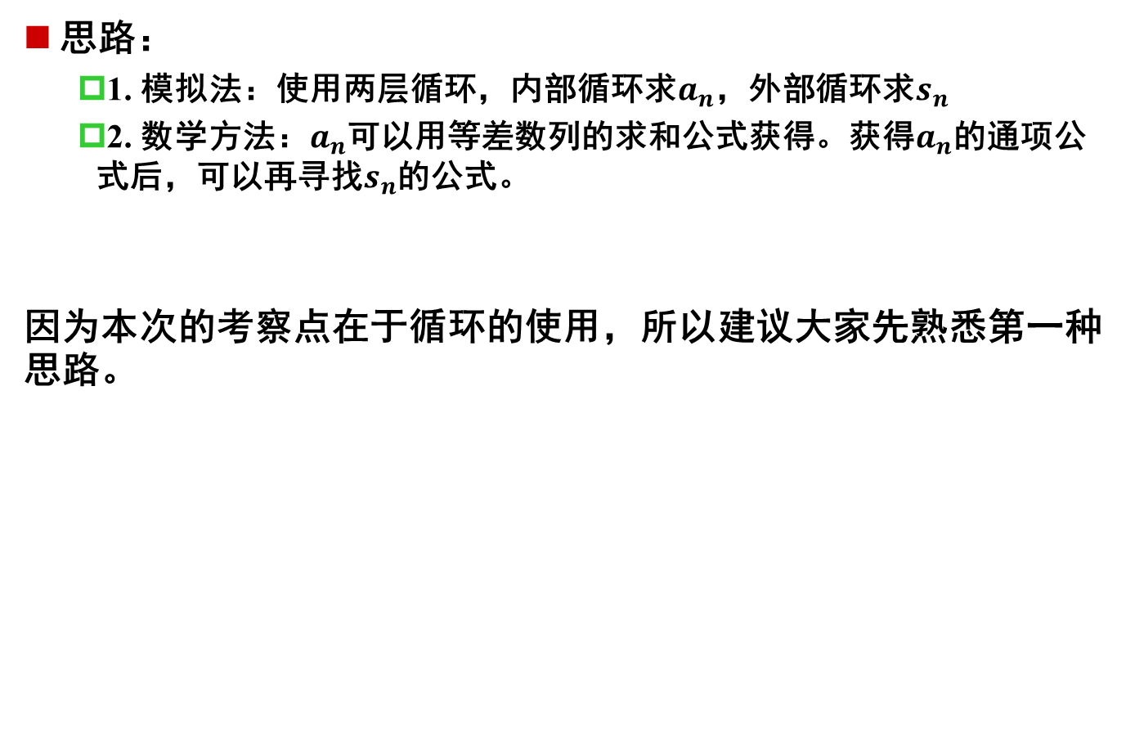
分析
思路：
1. 模拟法：使用两层循环，内部循环求$a_{n}$，外部循环求$s_{n}$
2. 数学方法：$a_{n}$可以用等差数列的求和公式获得。获得$a_{n}$的通项公式后，可以再寻找$s_{n}$的公式。
因为本次的考察点在于循环的使用，所以建议大家先熟悉第一种思路。

Slide 5
流程图

Slide 6
1364 找闰年
Description:
再来，小明回想到，自己不是曾经出了一题闰年的题来考自己的师傅吗？那我何不就改改，然后自己做？他想：要不我就输出给定的任意一个时间段之间的闰年吧！
Input:
输入两个整数m，n，代表两个年份。保证m<n。1000<m<n<3000
Output:
输出[m,n]之间的所有闰年，每行5个
输入 | 输出
1998 2015 | 2000 2004 2008 2012

Slide 7
分析
思路
闰年的判断方法我们已经介绍过：四年一闰，百年不闰、四百年在闰；
注意一个细节，题目要求每一行最多输出5个年份。我们可以增加一个变量用于计数。

Slide 8
1365 小明的自娱自乐
Description:
练习完前面四个题，小明有点累了，就上上网，找找c语言的资料。碰巧看到这样一道题：输入一个正整数，然后从个位开始一次输出每一位数字对应的英文字母。
例如：输入1532，输出two three five one。
Input:
第一行输入一个T，代表有T组测试数据，T<100
对于每一组测试数据，输入一个整数x（0<x<100000000）
Output:
对于每一组测试数据，输出对应结果，每个结果占一行
输入 | 输出
3 24 1993 562431 | four two three nine nine one one three four two six five

Slide 9
分析
首先，我们需要实现数字到单词的转换：
可以使用if else语句、switch case语句实现；
也可以用数组来映射数字到单词；
如何实现按位遍历十进制数？
利用取余运算和整数除法；
对10取余可以获得个位数；
除10可以消去个位，将数字“右移”；

Slide 10
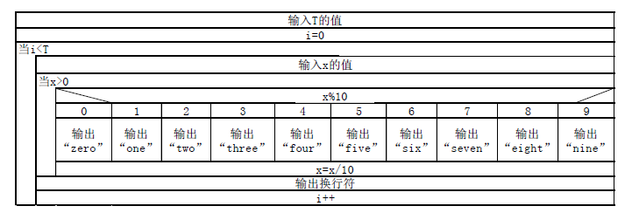
流程图

Slide 11
1366 Simple a + b
Description:
普通的a + b太没有意思了，小明决定玩点花样：如果加法没有进位，结果会是怎样？
Input：
输入两个正整数a和b(0<=a, b<=10000000)
Output:
输出没有进位情况下加法的结果。
PS：类似125 +932的情况，输出的数的首位不能为0，即125 + 932 =57；类似5555 + 5555的情况输出只有一个0.
输入 | 输出
45 79 | 14

Slide 12
分析
这一题与上题类似，都需要按位遍历十进制数字
类似上一题，我们可以利用取余操作和整数除法遍历各个位上的数字；
由于不考虑进位，因此可以从前往后遍历，也可以从后往前遍历：
思路一
按个位、十位、百位……的顺序获得各个位上相加的结果；
打印的时候，先高位，后低位。顺序相反；
思路二
从最高位开始计算，直到个位；
注意最高位的相加结果是10的话，会产生“前导0”。前导0不能输出。
下页的流程图给出思路二

Slide 13
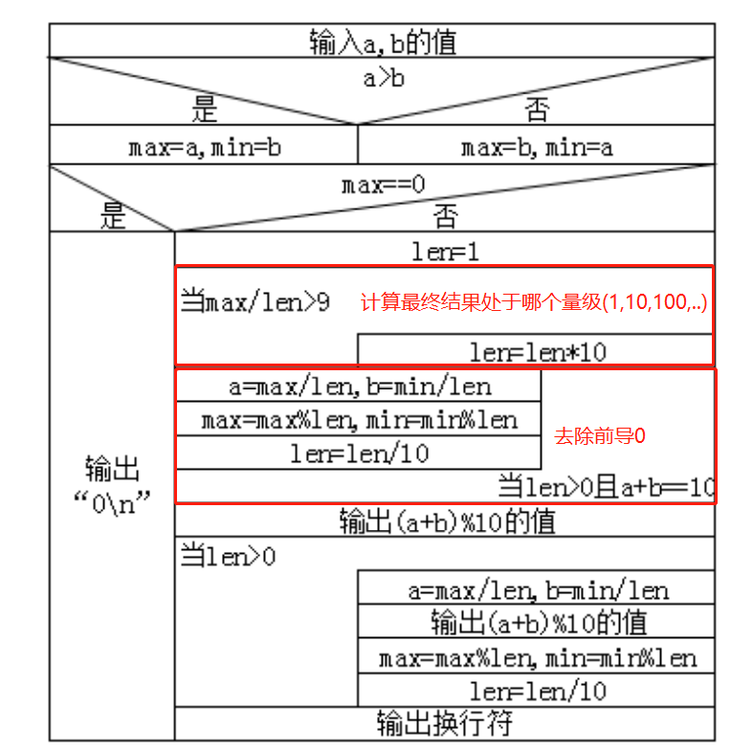
流程图

